Slide 1
第二节 洛必达法则
一、
洛必达法则基础篇
二、
洛必达法则提高篇
三、洛必达法则不是万能的
四、Stolz定理
五、让导数集体消失的题目

Slide 2

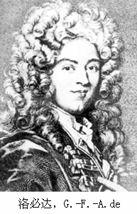

函数的性态
微分中值定理
导数的性态
本节研究:
函数之商的极限
( 或 型)
转化
洛必达法则
导数之商的极限
Notes:
运行时，点击相片, 或按钮“洛必达”, 或 “洛必达法则” ，可显示洛必达简介，并自动返回。

Slide 3
洛必达(1661 – 1704)
法国数学家,
他著有《无穷小分析》
(1696),
并在该书中提出了求未定式极
限的方法,
后人将其命名为“ 洛必达法
则 ”.
他在15岁时就解决了帕斯卡提出
的摆线难题 ,
以后又解出了伯努利提出的“ 最速降
线 ” 问题 ,
在他去世后的1720 年出版了他的关于圆
锥曲线的书 .

Slide 4
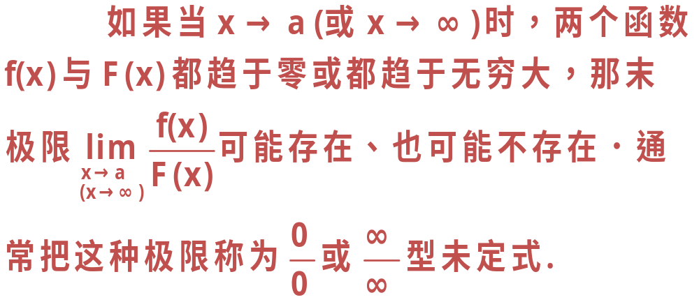
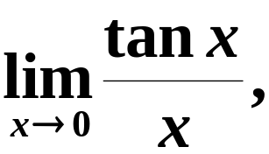
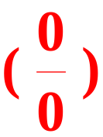
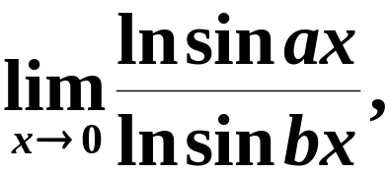
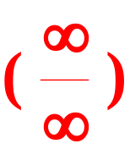
定义
例如,

Slide 5


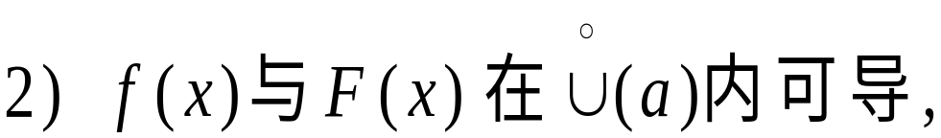

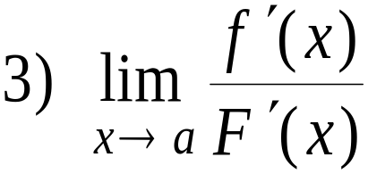
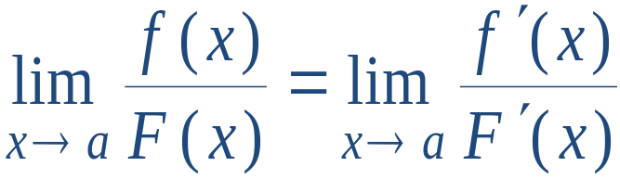
一、洛必达法则基础篇
型未定式
定理 1.
存在 (或为 )
(洛必达法则)

Slide 6



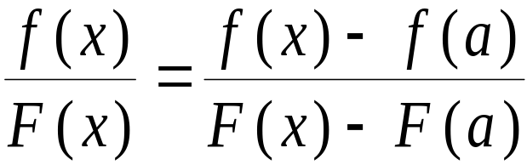
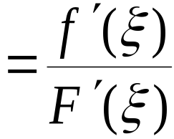
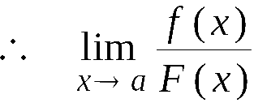
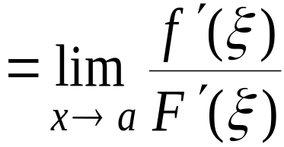

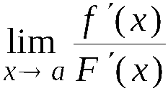
证:
定理条件:
存在 (或为 )
①无妨假设
在指出的邻域内任取
则
在以 x, a 为端点的区间上满足柯
西定理条件,
故
( ξ 在 x , a 之间)
②当3）为∞时，取倒数分析即可。

Slide 7
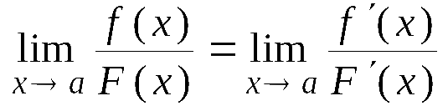


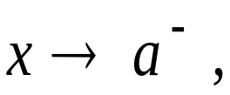


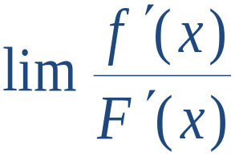
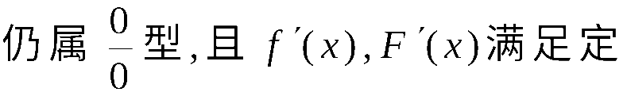
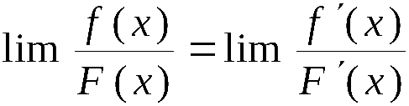
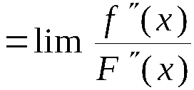
推论1.
洛必达法则
定理 1 中
换为
之一,
条件 2) 作相应的修改 , 定理 1 仍然成立.
推论 2.
若
理1条件,
则

Slide 8


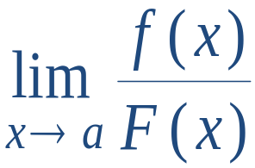
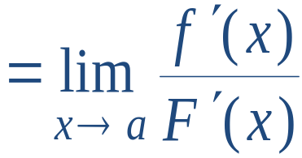
一、洛必达法则基础篇
型未定式
定理 2.
存在 (或为∞)
(洛必达法则)

Slide 9
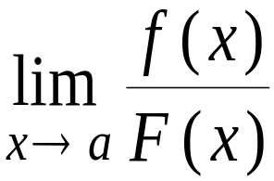
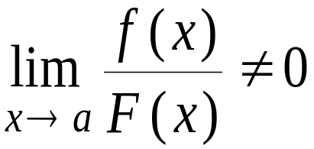
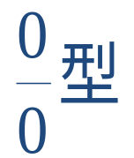
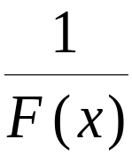
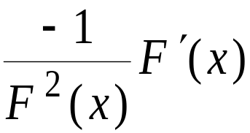
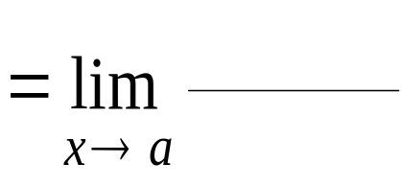
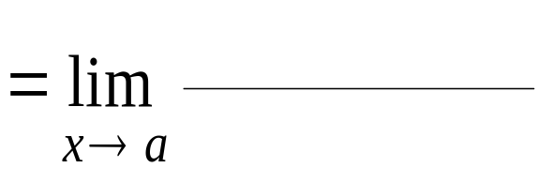

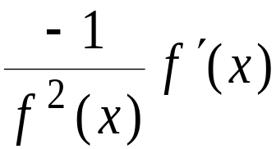
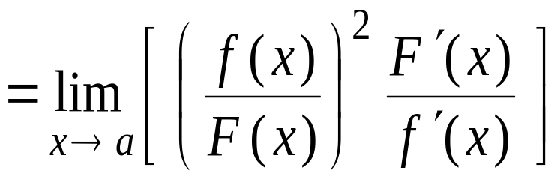
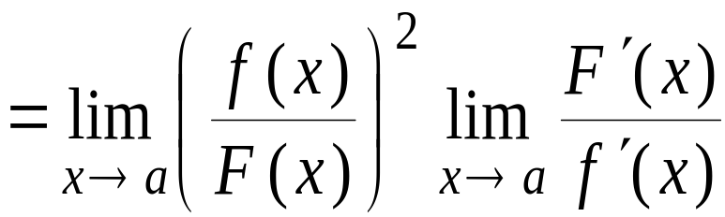
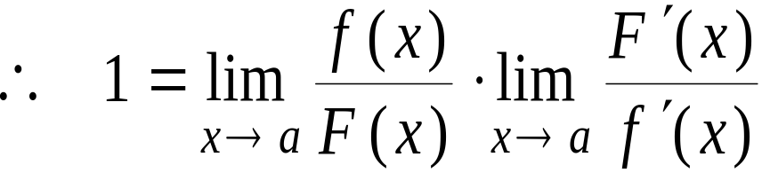
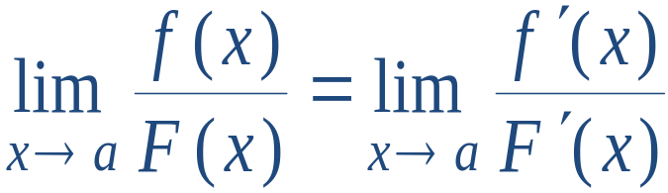
1)
证:
仅就极限
存在的情形加以证明 .
的情形
从而

Slide 10
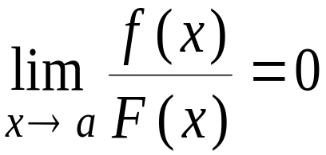
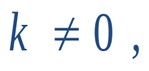
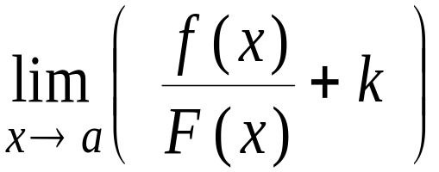
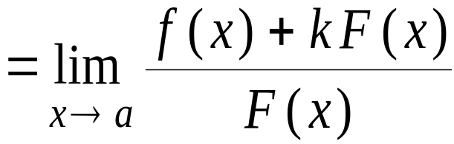
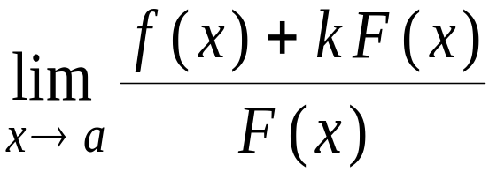

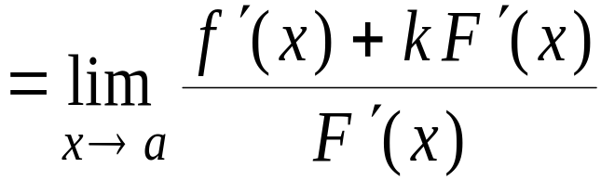
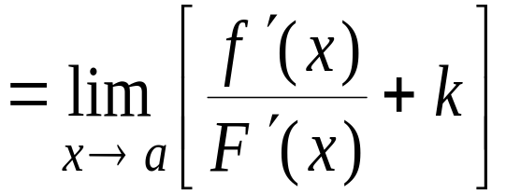
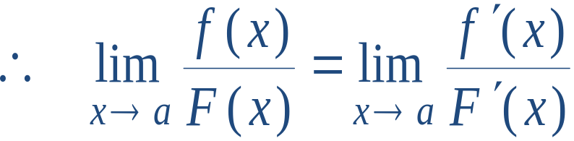
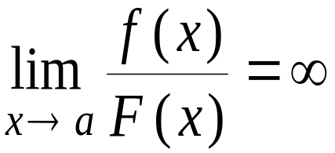
2)
的情形.
取常数
可用 1) 中结论
3)
时, 结论仍然成立. ( 证明略 )

Slide 11
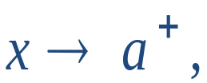
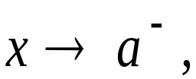


说明: 定理中
换为
之一,
条件 2) 作相应的修改 , 定理仍然成立.

Slide 12

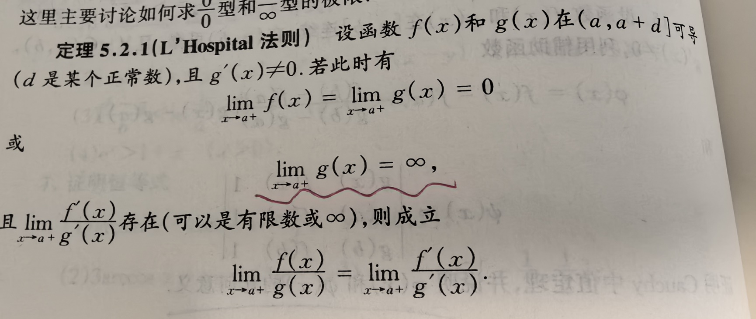
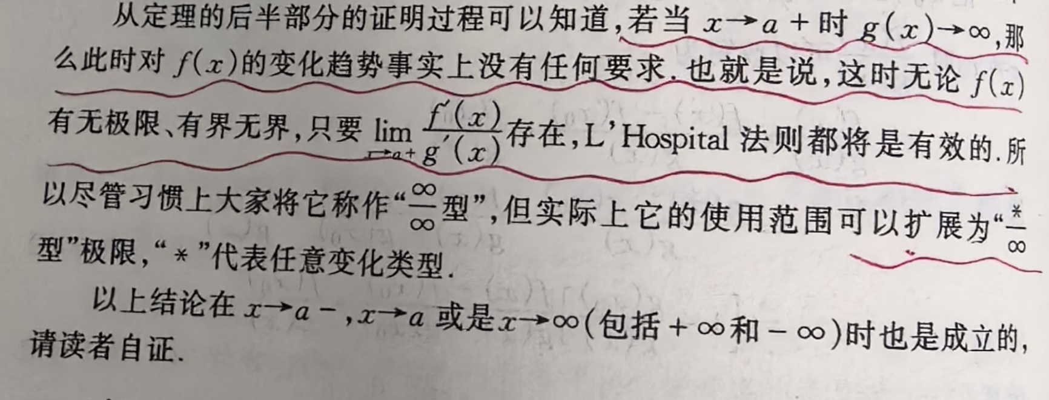
一、洛必达法则基础篇
型未定式
陈纪修《数学分析》

Slide 13


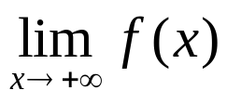
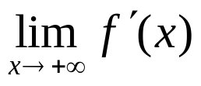
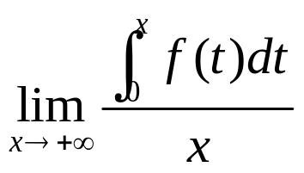
（2025数学一）函数 在区间 上可导，则（ ）
（A）当 存在时， 存在。
（B）当 存在时， 存在。
（C）当 存在时， 存在。
（D）当 存在时， 存在。

Slide 14










例1. 求
解:
原式
思考: 如何求
( n 为正整数) ?

Slide 15








例2. 求
解:
注意到
～
原式

Slide 16











例3. 求
解:
原式
练习. 求
提示: (1) n 为正整数的情形.
(2) n 不为正整数的情形.
时,
后者比前者趋于
更快 .

Slide 17




















二、洛必达法则提高篇:
解决方法:
通分
取倒数
取对数
例4. 求
解: 原式

Slide 18









例5. 求
通分
取倒数
取对数
解: 原式

Slide 19






例6. 求
通分
取倒数
取对数
解:
利用 例3
Notes:
运行时, 点击按钮“例5”, 或“利用例5”, 可看例5的画面.

Slide 20







1) 若
三、洛必达法则不是万能的！
注意：洛必达法则的使用条件。
例如,
极限不存在

Slide 21




2) 在满足定理条件的某些情况下洛必达法则不能解决
计算问题 .
例如,
例7
解:
洛必达法则失效。

Slide 22














例8. 求
3) 洛必达法则有时不如别的方法好用
法1 用洛必达法则
分析: 为用洛必达法则 , 必须改求
但对本题用此法计算很繁 !
法2
原式
～
Notes:
运行时，点击按钮“例3”，可显示例3的解题过程。

Slide 23







思考与练习
～
分析:
原式
3.

Slide 24












3.
～
分析:
原式
～

Slide 25
四、Stolz定理（数列版的洛必达法则）:
数列极限的Stolz定理（链接）
推广到函数极限的Stolz定理（链接）

Slide 26


Slide 27






五、让导数集体消失的题目
补充题：若 可导，且 ，则
推广1：若 二阶可导，且 ，则
推广2：若 n阶可导，且 ，则

Slide 28








内容小结
洛必达法则
令
取对数

Slide 29










思考与练习
1. 设
是未定式极限 , 如果
极限
不存在 , 是否
的极限也不存在 ?
举例说明 .
分析:不一定．
例
显然
极限不存在．
但
极限存在．
Notes:
对第一题, 运行时点击按钮“说明”, 可显示有关的说明.

Slide 30

练 习 题

Slide 31


Slide 32


Slide 33

练习题答案

